Slide 1
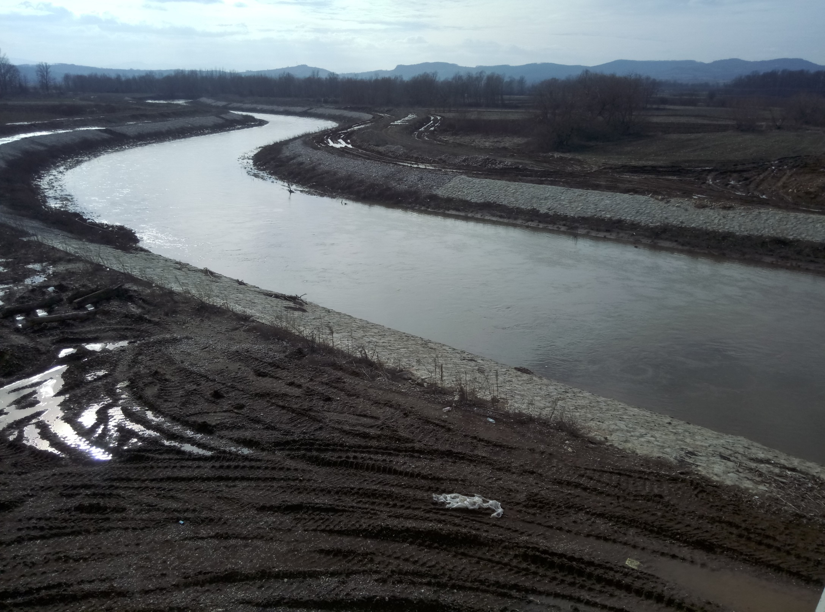
Колубара и одрживи развој

Slide 2

Одрживи развој
Шта је одрживи развој?
Како можемо осигурати животну средину за будуће генерације?
У каквој је вези одрживи развој са порастом становника на Земљи?
Како се некад отклањао недостатак сировина и природних богатстава?

Slide 3
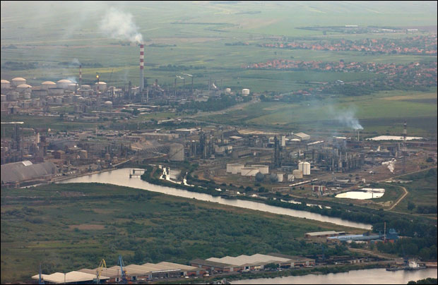
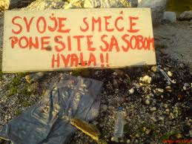
Угроженост животне средине
На шта нас упозоравају научници?
Који су еколошки проблеми?
На које начине се загађује животна средина?

Slide 4


Стратегија одрживог развоја
Шта је стратегија одрживог развоја?
Како се врши прелаз на одрживи развој?
Када и где је дошло до договора у вези са одрживим развојем?
Које институције у локалној средини треба да буду укључене у спровођење идеје о одрживом развоју?

Slide 5
Одрживи развој у развијеним и неразвијеним земљама
Како се у развијеним земљама спроводе активности у циљу одрживог развоја?
Како се у неразвијеним земљама спроводе активности у циљу одрживог развоја?

Slide 6
Да ли ми то можемо?
Како да сачувамо своју реку?
Предлажемо:
Сазнајмо што више чињеница о својој реци.
Проучимо и анализирајмо како се човек односи према њој.
Преиспитајмо своје поступке у очувању своје околине.

Slide 7
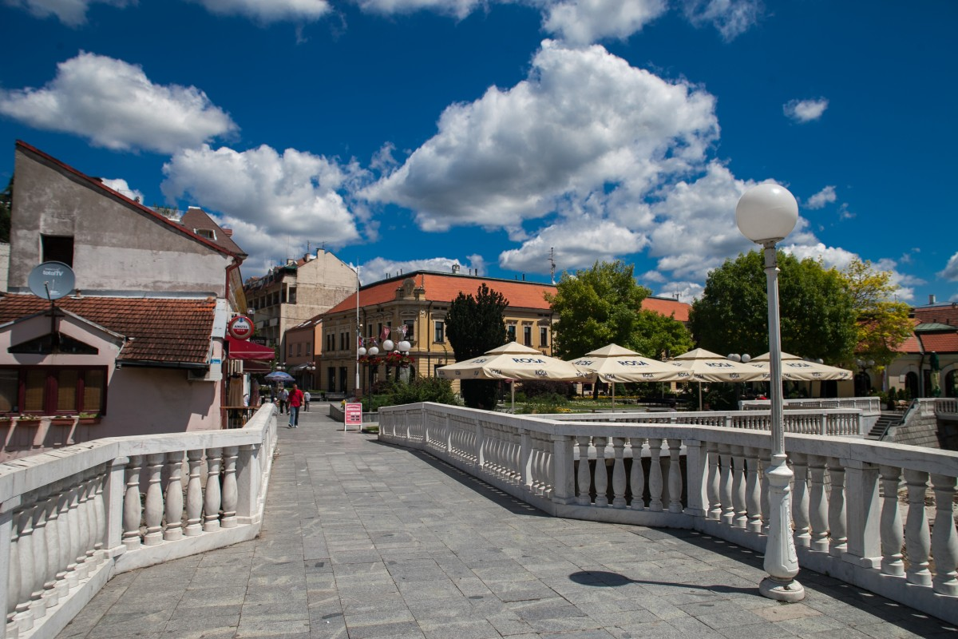
Ваљево

Slide 8
Колубара је последња већа притока Саве. Она постаје од двеју мањих река – десне саставнице Јабланице и леве саставнице Обнице које се стичу код Ваљева на 193 m надморске висине. Од саставака Обнице и Јабланице па до ушћа Саве, Колубара је дугачка 86.5 km (са Обницом 126.5 km). Код Ваљева долина Колубаре се нагло шири у Ваљевску котлину. У њој река левкасто скреће из правца југ-север у правац запад-исток.

Slide 9
Прва већа притока Колубаре је река Градац, чија долина са 22,7 km дугим и 200 m дубоким кањоном је најлепша у целом сливу Колубаре. У непосредној близини ушћа налази се манастир Ћелије. Према једном предању је задужбина краља Драгутина, а према другом , подигнут је крајем XIV века, у време деспота Стефана Лазаревића.

Slide 10
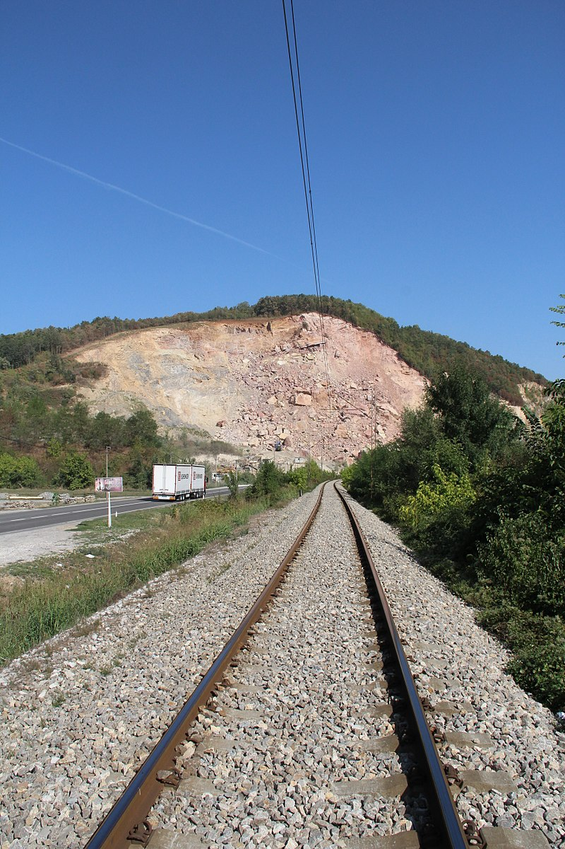
Словац
Низводно од Ваљевске котлине долина Колубаре се сужава на 120-150 m у краткој сутесци код Словца, усеченој између Јерининог града и Оштриковца. У овом делу долине налази се каменолом у ком се врши експлоатација камена, кречњака, гипса и креде.

Slide 11
Лајковац
После Словца, долина је широка, са пространом алувијалном равни која се шири и до 3 km. Колубара је код Лајковца широка 30, а дубока 0,5-3 m.
На простору лајковачке општине гради се аутопут Е763, Београд-Јужни Јадран.
Аутопут Е 763, такозвани Коридор 11, протеже се од Темишвара, преко Вршца, Београда, Чачка, Пожеге, Подгорице, иде до Бара, а морским путем, преко Јадрана биће повезан са Баријем, у Италији

Slide 12
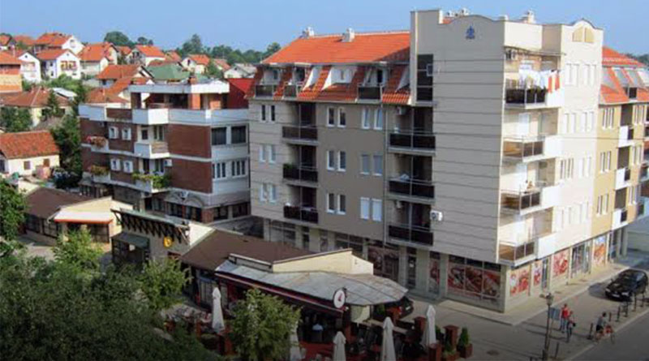

Slide 13
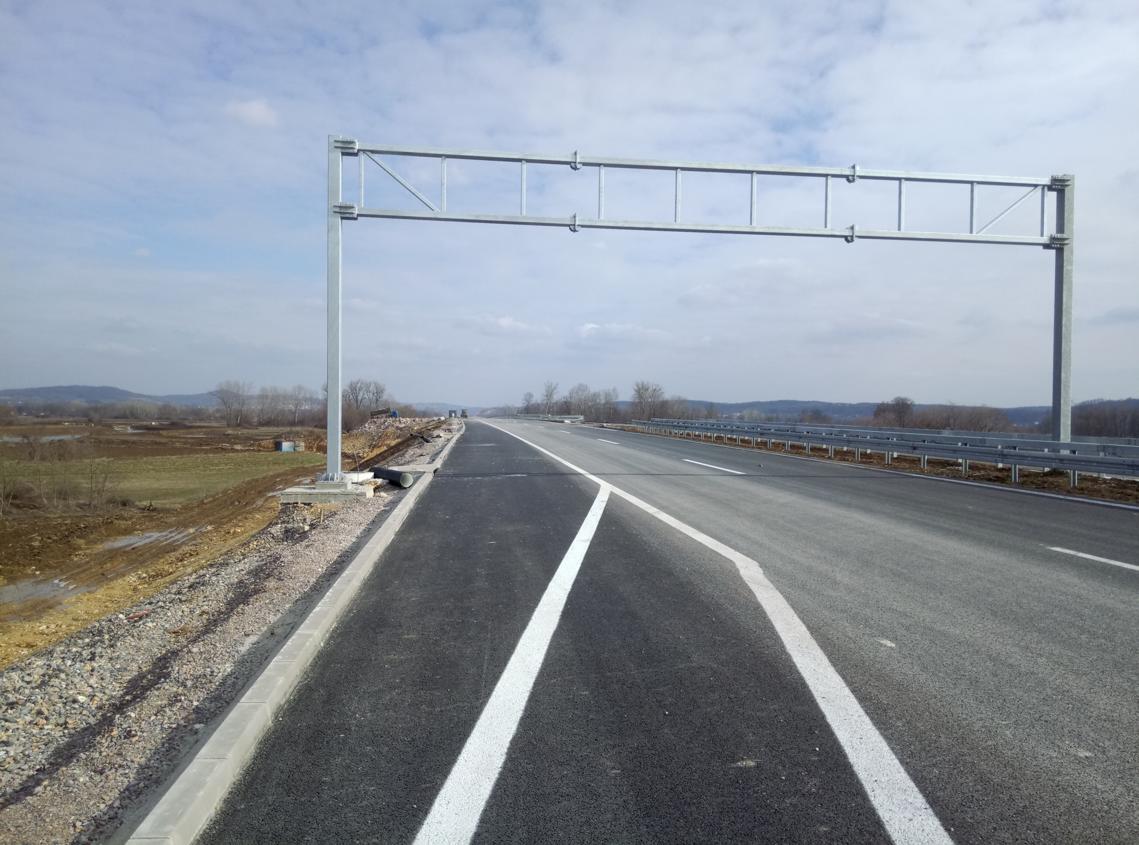

Slide 14
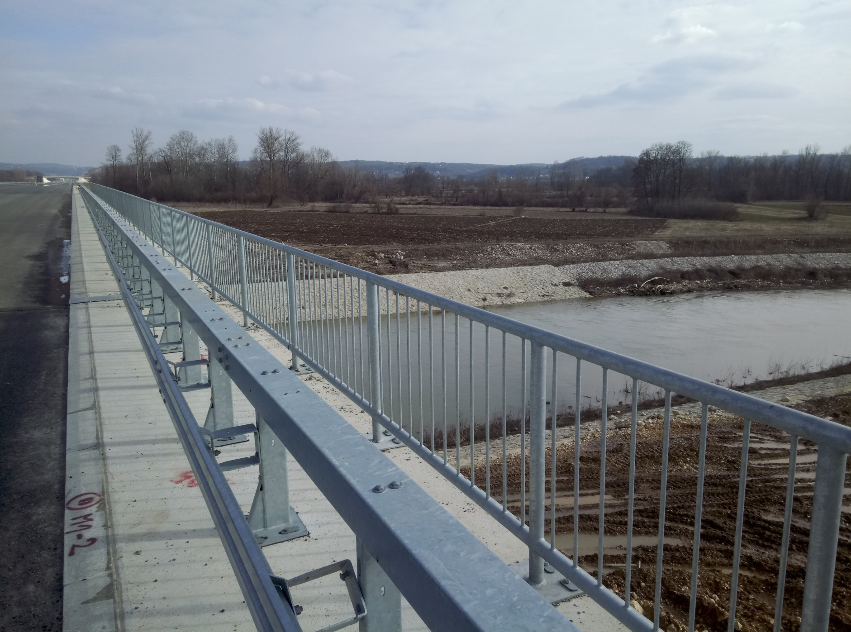

Slide 15
Ћелије
Поплаве у мају 2014.
Љиг се излио на целој дужини низводно од Љига и поплавио највеће површине од свих
десних притока. Након што се ова вода слила у Колубару у Лајковцу, пробијен је
левообални насип и поплављено насеље и низводно подручје. Даље, на левој обали до
ушћа Враничине нису изграђени насипи, већ је Колубара поплавила уску долину до
пута Ваљево-Београд. На овом потезу реке, Колубара је пробила деснообалне насипе
на више места.

Slide 16
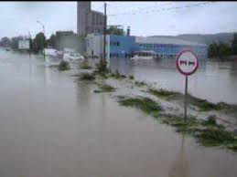

Slide 17
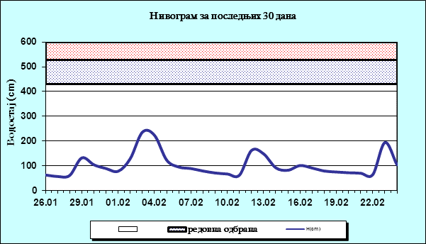
Бели брод
У селу Ћелије код железниког моста налази се хидролошка станица Бели брод (основана је 1950. године, налази се на 99 m надморске висине, на 72 km од ушћа).

Slide 18
Колубара и копови
Колубарски лигнитски басен је настао таложењем и карбонизацијом биљне масе у мочварама и језерима терцијера. Лоциран је на 50 km југозападно од Београда (од19˚ 53' до 20˚ 30' источно од Гринича и 44˚ 39' до 44˚ 45' северне географске ширине). Заузима делове територија општине Лазаревац, Лајковац, Уб и Коцељева. Река Колубара својим средњим током дели басен на два дела, источни и западни. Отварање површинског копа ,,Поље Г" захтева даљу дислокацију корита реке Колубаре са притоком Пештаном у јужном смеру, односно II фазу дислокације корита.

Slide 19
Површина земљишта која је била захваћена радовима на измештању водотокова је 81 ha. Налази се на простору катастарске општине Вреоци.
Овде се ради о подручју са интензивним и дуготрајним анторпогеним активностима, које су до сада довеле до промена у природном окружењу великих размера. Ту су укључени заузимање великих површина земљишта, деградација земљишта, регулација већине водотока на подручју, измештање становништва, чак и читавих насеља. Услед привредних активности на подручју долази у извесном степену до погоршања квалитета животне средине.

Slide 20
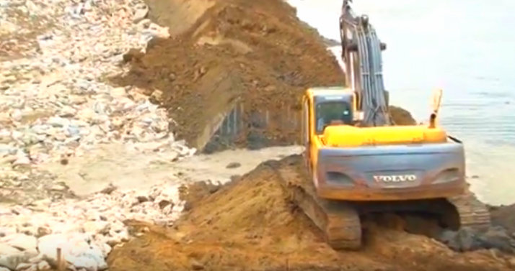

Slide 21
Цветовац
Да би се смањиле последице поплава обављени су хидромелиорациони радови низводно од ушћа Љига. Ради убрзавања отицања воде у Саву, спојено је кривудаво корито Колубаре са мање кривудавим коритом Пештана код Цветовца, па она од 1965. године тече коритом своје притоке. Због тога су токови притока Пештана и Турије скраћени за 19 km, односно 12 km. Тамнава је постала дужа за 1,5 km и до новог ушћа тече старим коритом Колубаре.

Slide 22
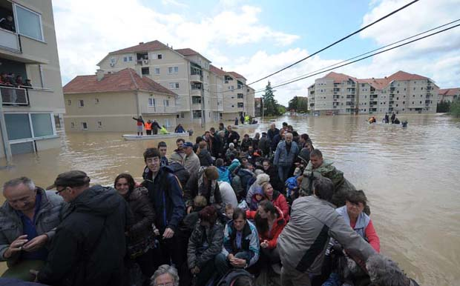
Обреновац
Колубара је код Обреновца широка 45 и дубока 1-2 m. Улива се у Саву на 27 km узводно од Београда.Обреновац је такође поплављен у мају 2014. године.

Slide 23
Пажљиво слушајте
Одрживи развој подразумева :
а) да не користимо природне ресурсе
б) да бринемо о природи
в) да планирамо потрошњу природних ресурса
г) да не користимо мобилне телефоне
Заокружи слово испред тачне тврдње.
Уништавање мостова, фасада зграда и шума се дешава због:
а) ефекта стаклене баште
б) киселих киша
в) смањење озонског омотача
Заокружи слово испред тачне тврдње.
Отапање ледника се дешава због:
а) ефекта стаклене баште
б) киселих киша
в) смањење озонског омотача
Заокружи слово испред тачне тврдње.

Slide 24
.
Заокружи слово испред тачне тврдње.
а) Поред реке Колубаре не треба да постоји депонија смећа.
б) Поред реке Колубаре не треба градити аутопут.
в) Реку Колубару не треба измештати због индустријског развоја.
г) Корито реке Колубаре не треба исправљати.
Заокружи слово испред тачне тврдње.
а) Река Колубара настаје од саставница Обнице и Градца.
б) Колубара се улива у Саву и припада Црноморском сливу.
в) Долина Колубаре је најужа на простору Лајковца.
г) Хидролошка станица Бели Брод налази се у близини железничког моста у Ћелијама
д) Притоке Колубаре, Љиг, Пештан, Тамнава, Турија су се такође излиле у полавама 2014.

